Slide 1
Инструменты оценивания работы учащегося
Пуляевская Александра Михайловна,
Методист по ИКТ –компетентности и медиаобразованию педагогов , преподаватель НОЧУ ДПО «Сова-Стадиум» (Sova-Studium), автор веб-проекта «NIT for You», организатор всероссийских и международных конкурсов в области информационных технологий для педагогов и учащихся

Slide 2
Оценивание – это основное средство
измерения достижений и диагностики проблем обучения,
осуществления обратной связи,
оповещения участников образовательного процесса (учеников класса, учителей, родителей и государства) о состоянии, проблемах и достижениях образования.
Оценивание учебных достижений учащихся. Методическое руководство/Сост. Р. Х. Шакиров, А.А. Буркитова, О.И. Дудкина. – Б.: «Билим», 2012. – 80 с.
Notes:
Традиционно в дидактике под оценкой понимается процесс соотношения реальных результатов образования с планируемыми целями, при этом условно-формальным (знаковым) выражением этого процесса является отметка. Основными функциями оценки являются: констатирующая (информационная), контролирующая, регулирующая.

Slide 3
Современное оценивание
Диагностическое
Формативное, формирующее, внутреннее
Суммативное, суммирующее, внешнее, стандартизованное
Notes:
Диагностическое оценивание – это определение начального уровня сформированности знаний, умений и навыков (ЗУН) и компетентностей учащегося. Диагностическое оценивание обычно проводится в начале учебного года или на первом занятии изучения темы, учебного раздела, главы.
Данный вид оценивания позволяет как учителю, так и ученику составить правильное представление о существующей ситуации и требованиях, на которые нужно будет опираться.
Диагностическое оценивание позволяет учителю скорректировать учебный план, который будет отвечать запросам учащихся, либо помогает спрогнозировать и в последующем преодолеть возможные трудности в обучении и учении
Формативное (формирующее) оценивание – это целенаправленный непрерывный процесс наблюдения за учением ученика. Формативное оценивание является «неформальным» (чаще всего безотметочным) оцениванием. Оно основывается на оценивании в соответствии с критериями и предполагает обратную связь. «Если результаты оценки используются в целях улучшения процесса обучения с учетом выявленных потребностей, оценка становится «формативной (формирующей)».
два базовых вида оценивания, применяемых в современной тестологии (математизированная технология создания и использования разнообразных тестов)3 на внешнее (суммирующее, стандартизированное) оценивание и внутреннее (формирующее) оценивание. Внешним первый вид оценивания называется потому, что всегда производится субъектом, непосредственно не участвующим в процессе обучения, не включенным в процесс подготовки к проводимому тестированию, то есть внешним по отношению к образовательному процессу. Также данный способ оценивания предполагает сравнение одного ученика с другим, но не посредством сравнения работ этих учащихся друг с другом, а путем сравнения каждой работы с эталоном. При таком способе оценивания крайне важно, чтобы все учащиеся находились в равных условиях. Для обеспечения равных условий разработчик теста дает специальные указания по его проведению и способам интерпретации результата. Унификация содержания теста также является неотъемлемой частью процесса стандартизации теста. Именно стандартизированный тест и обеспечивает возможность сравнения полученных с его помощью данных от различных тестируемых. В идеале единственной независимой переменной в тесте должна быть личность испытуемого.
Тот же вид оценивания имеет и третье название – суммирующее, то есть подводящее итоги обучения, черту под определенным этапом обучения. Суммирующая оценка ориентирована на всю совокупность учащихся (класс, параллель, все школьники страны данного возраста). Она призвана единообразно зафиксировать уровень достижений учащегося по итогам освоения конкретного содержания образования. Внешнее оценивание в основном производится с помощью нормативно-ориентированных тестов (баллы, полученные учащимся, интерпретируются относительно нормы
Внутреннее (формирующее) оценивание предполагает оценку достижений учащихся учителем, который их обучает, то есть человеком, находящимся внутри процесса обучения тестируемых учащихся. Этот способ нацелен на определение индивидуальных достижений каждого учащегося и не предполагает как сравнения результатов, продемонстрированных разными учащимися, так и административных выводов по результатам обучения испытуемых.

Slide 4
Суммативное (итоговое) оценивание
проводится по результатам выполнения различных видов проверочных работ (теста, эссе, проекта, контрольных, лабораторных, исследовательских работ, сочинения, устной презентации и т.п.);
констатирует уровень сформированности компетентностей у учащихся к определенному периоду времени и определение соответствия полученных результатов требованиям стандарта.

Slide 5
Формативное оценивание
учителю
дает возможность отслеживать процесс продвижения учащихся к целям их учения
помогает корректировать учебный процесс на ранних этапах
ученику
осознать большую степень ответственности за свое образование
Notes:
«Если результаты оценки используются в целях улучшения процесса обучения с учетом выявленных потребностей, оценка становится «формативной (формирующей)».
Формирующее (формативное) оценивание – это оценивание для обучения. Оно помогает ученику
и учителю получить информацию о том, как много и насколько успешно идет процесс учения и обучения.
Педагоги могут на основе полученной обратной связи переориентировать преподавание так, чтобы дети учились более активно и более эффективно. Учащиеся могут через домашнюю самостоятельную работу корректировать свой путь движения в учебном материале.
Формирующее оценивание необходимо как учителю, так и ученику для того, чтобы проводить диагностику, как идёт процесс обучения/учения на начальной и промежуточной, а не только конечной стадии и - если данные окажутся неудовлетворительными – на основе полученной информации внести в него
необходимые изменения по совершенствованию качества учебной деятельности (учения). Именно это стоит за определением формирующего оценивания как оценивания для обучения.
Предметом текущего (формирующего) оценивания является операциональный состав предметных способов действия и ключевых компетентностей. Такое оценивание производится как самим обучающимся, так и учителем и осуществляет две важные функции: диагностическую и коррекционную.
Цель такого оценивания – увидеть проблемы и трудности в освоении предметных способов действия и компетентностей и наметить план работы по ликвидации возникших проблем и трудностей.

Slide 6
Irina Logvina, Ljudmila Roždestvenskaja / Ирина Логвина, Людмила Рождественская
Notes:
Описать суть внутреннего (формирующего) оценивания можно следующей метафорой: «Если представить учеников в образе растений, то внешнее (суммирующее) оценивание растений есть процесс простого измерения их роста. Результаты измерений могут быть интересны для сравнения и анализа, но сами по себе они не влияют на рост растений. Внутреннее (формирующее) оценивание, наоборот, сродни подкормке и поливу растений, являя собой то, что напрямую влияет на их рост»

Slide 7
Irina Logvina, Ljudmila Roždestvenskaja / Ирина Логвина, Людмила Рождественская

Slide 8
Литература
Фишман И.С., Голуб Г.Б. Формирующая оценка образовательных результатов учащихся: Методическое пособие. – Самара, 2007.
Оценивание учебных достижений учащихся. Методическое руководство/Сост. Р. Х. Шакиров, А.А. Буркитова, О.И. Дудкина. – Б.: «Билим», 2012. – 80 с.
Ирина Логвина, Людмила Рождественская. «Инструменты формирующего оценивания в деятельности учителя-предметника». Narva 2012
А.Б. Воронцов, Б.Д. Эльконин. Практика введения новых образовательных стандартов. Международная Ассоциация «Развивающее обучение». Москва, 2012

Slide 9
Программные среды
MyTestX (MyTestX Pro)
Айрен
Ispring
Jclic
…
Notes:
В настоящее время существуют различные программные решения для диагностики и оценки уровня усвоения учебного материала учащимися по выбранному образовательному предмету.
https://www.youtube.com/watch?v=C-zuF_KIbDI
https://youtu.be/eXioHDZGxxY
http://m25.chern.org.ru/moodle/course/view.php?id=3

Slide 10
Типовые возможности
Выставление веса или балла каждого вопроса в тесте.
Поддержка различных типов вопросов: одиночный выбор, множественный выбор, ввод ответа с клавиатуры, вопрос на соответствие и другие.
Поддержка различных вариантов тестирования: смешивание вопросов, последовательно – вопросы задаются в порядке их расположения в тесте; с учетом тем – в начале Тема №1, затем Тема №2 и т.д.). Количество вопросов по каждой теме может быть различно.
Поддержка работы в сети.
Ведение полного протокола тестирования.
Использование рисунков, мультимедийных файлов и любых OLE-объектов непосредственно в тексте вопроса.
Форматирование теста вопросов (каждый символ может быть написан своим шрифтом, цветом и так далее).
Возможность ограничения времени тестирования
Предварительный просмотр теста.
Печать теста: только вопросы, вопросы и ответы.
Простой и интуитивно понятный интерфейс.
Notes:
https://drive.google.com/file/d/0BzJqd4ZKCnrocUQtYVVLRUVYOUE/view
https://www.youtube.com/watch?v=sMDhFJpbP1w

Slide 11
Интерактивные системы опроса аудитории
Notes:
http://nitforyou.com/index.php/2016/11/14/interaktivnye-sistemy-oprosa/
Системы опроса – это незаменимый программно-аппаратный комплекс, созданный для сферы образования и образовательных услуг. Он позволяет по максимуму упростить и ускорить процессы тестирования обучающихся на предмет проверки полученных знаний. Кроме того, этот продукт дает возможность сделать в разы эффективнее процедуру получения обратной связи докладчику или преподавателю от аудитории.
Система состоит из:
радиопультов;
ресивера;
программного обеспечения;
кейса для переноски;
комплекта сопроводительной документации.
Простая статистическая иллюстрация — 85% аудитории выражает готовность ответить на вопрос преподавателя, если это можно сделать нажатием на кнопку на терминале интерактивной системы опроса. Всего 29% готовы ответить поднятием руки, и удручающие 13% захотят сделать это, если ответ принимается в устной форме.
Это легко объяснить: системы опроса помимо прочего также эффективны за счет обеспечения условной анонимности отвечающего — исчезает страх дать неправильный ответ, и студенты раскрепощаются (впрочем, педагог без труда может установить историю ответов каждого ученика, анонимность в данном случае работает только по отношению учеников к своим одноклассникам).

Slide 12
Инструменты мобильного тестирования
QuizXpress
Lecture Racing
Quizizz
Kahoot
Triventy
Socrative

Slide 13
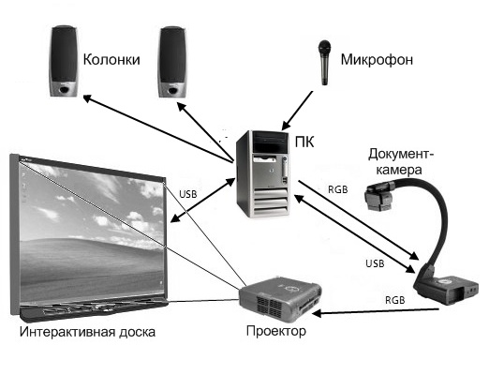
Документ – камеры для образования
Notes:
http://nitforyou.com/index.php/2016/11/14/dokument-kamery-dlya-obrazovaniya/
Документ-камеры – это особый класс устройств, предназначенных для передачи реальных изображений страниц учебников или школьных тетрадей, иллюстраций или нарисованных схем, трехмерных предметов или даже препаратов с микроскопа – на телевизор, монитор или через видеопроектор на большой экран.
https://www.youtube.com/watch?v=6G02qUcgrGc

Slide 14
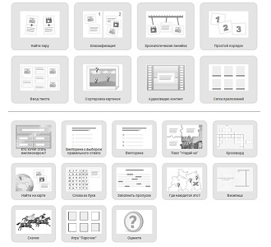
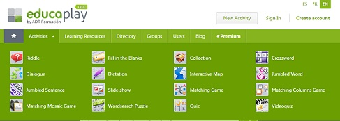
Интерактивные упражнения
Learningapps
Educaplay
Notes:
https://en.educaplay.com/
https://learningapps.org/

Slide 15
Notes:
https://en.educaplay.com/en/learningresources/2703265/what_s_on_your_mind.htm

Slide 16
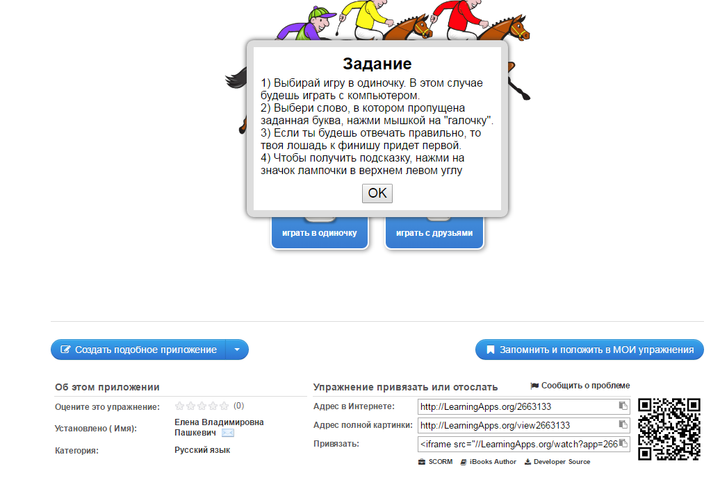
Notes:
http://LearningApps.org/2663133

Slide 17
Notes:
https://youtu.be/90Kukjjszbk
http://nitforyou.com/index.php/2016/09/10/qrcode/
http://www.qrcodegenerator.ru/

Slide 18
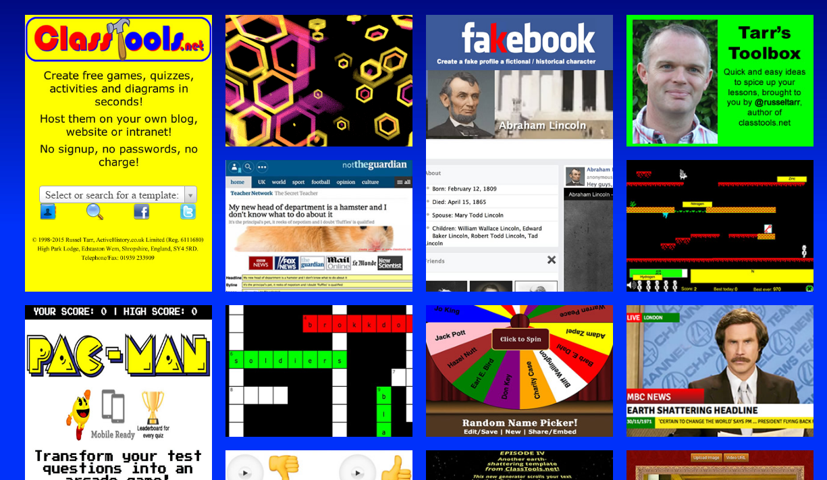
Шаблоны и генераторы
Classtools
Notes:
http://www.classtools.net/
http://nitforyou.com/index.php/2016/07/18/classtools-net/
http://www.classtools.net/random-name-picker/

Slide 19
Кубик Блума
Notes:
http://www.classtools.net/brainybox/create.php
http://www.classtools.net/brainybox/40_mWYAGB
http://nitforyou.com/index.php/2016/07/21/cubblum
Назови…может соответствовать уровню репродукции, т.е. простому воспроизведению знаний
Почему… соответствуют так называемым процессуальным знаниям. Ученик в данном случае должен найти причинно-следственные связи, описать процессы, происходящие с определённым предметом или явлением
Объясни…ученик использует понятия и принципы в новых ситуациях, применяет законы, теории в конкретных практических ситуациях, демонстрирует правильное применение метода или процедуры
Предложи…
Придумай…
Поделись…

Slide 20
Инструменты создания Worksheets
Wizer
Notes:
https://app.wizer.me/#
http://nitforyou.com/index.php/2016/10/13/wizer/
https://www.youtube.com/watch?v=kyqT8u7DVxo

Slide 21
Инструменты создания Worksheets
Quickworksheets
Notes:
Quickworksheets is a small, friendly startup based in Adelaide, Australia. It was founded in 2010 by Tim Due, a qualified former ESL teacher and self-confessed nerd.
Sign up now for a Quickworksheets Free Account to make 3 types of worksheet for free.
Word Scramble
Wordsearch
Minimal Pairs Word Tree
Once you have signed up, you can upgrade to aPremium Account at any time and unlock all Quickworksheets features.

Slide 22
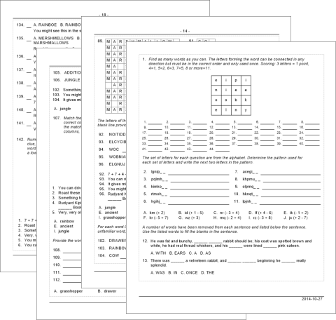
Инструменты создания Worksheets
Vocabulary Worksheet Factory
Notes:
https://www.youtube.com/watch?v=f6OPrUA9imw
Windows® 10, 8/8.1, 7, Vista, XP Release NotesVersion: 5.1.3.1File Size: 26.23 MBFile Name: VocabularyWF5EvaluationSetup.exe
Vocabulary Worksheet Factory Starter$16.00$9.00Vocabulary Worksheet Factory Basic$29.00$19.00Vocabulary Worksheet Factory Professional$49.00$29.00Vocabulary Worksheet Factory Site$165.00$89.00Vocabulary Worksheet Factory Enterprise$265.00$139.00

Slide 23
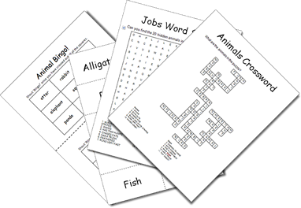
Инструменты создания Worksheets
Teacher's Pet Tools
Notes:
http://www.teachers-pet.org/about_teachers_pet.php
Please choose the version of the Teacher's Pet you require: Microsoft Word Requires Microsoft Word (32 bit only) for Windows (32 bit or 64 bit).
OpenOffice Requires OpenOffice Writer, part of the free OpenOffice suite, for Windows.
Using a Mac? If you would like to be informed when the Teacher's Pet is Mac-compatible, send me your address and I will keep you informed.

Slide 24
Notes:
http://www.teachers-pet.org/index.php
Simple Crossword
Простой Кроссворд
Выберите вертикальный список слов с курсором и этот макрос создаст простой кроссворд, используя первое слово в списке как вертикальной "ключевое слово" в головоломки. Если у вас есть ключи, отделить их от каждого слова со знаком плюс (+), как это "собака + лучшего друга Мана".
Remove Letters
Выделите текст с курсором и этот макрос будет удалить все буквы из текста, который Вы выбираете
Jumble a Sentence [Alt+s] Выберите предложение с курсором и этот макрос рандомизировать порядок слов.

Slide 26
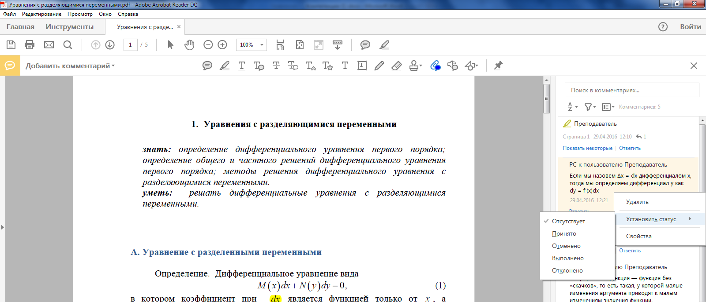
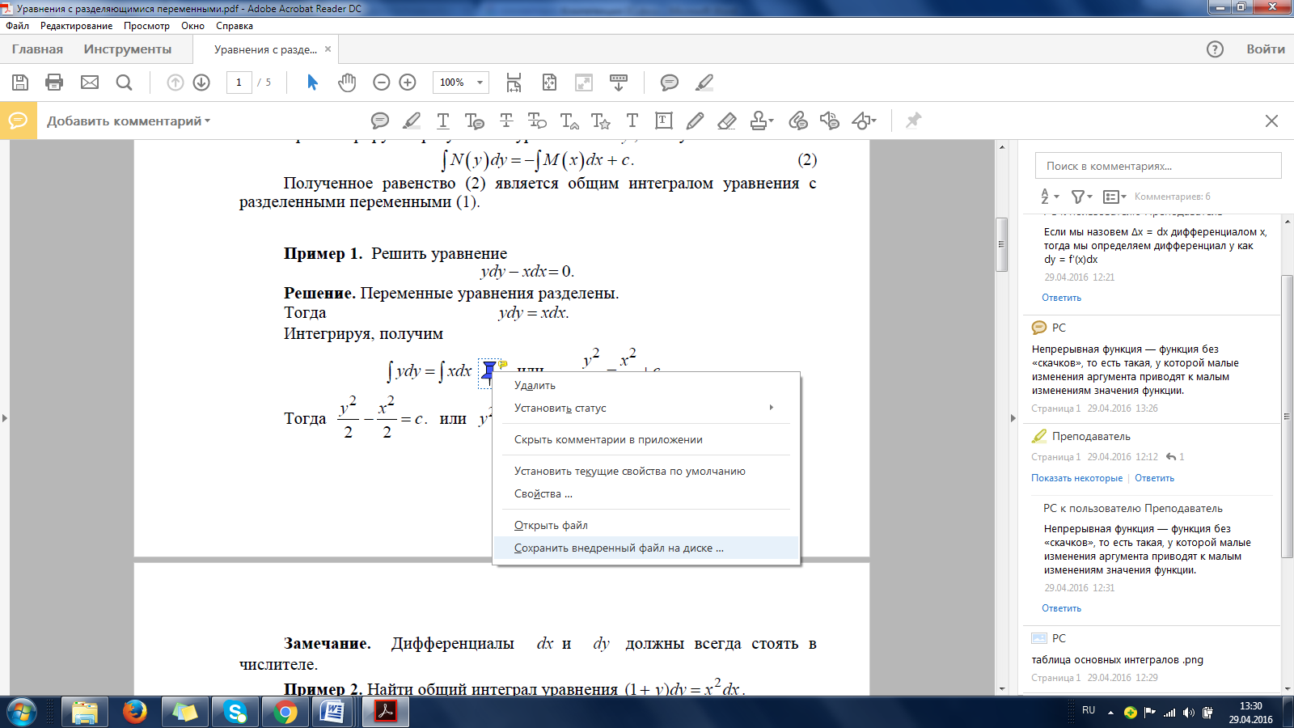
Adobe Acrobat Reader: листы обратной связи
Notes:
Обратная связь – процесс сообщения и получения комментариев о конкретных действиях,
ситуациях, спорных вопросах, которые ведут к достижению цели.
Исследователи вопросов формативного оценивания Брангерт-Драунс, Кулик и Морган, а также
Элавар и Корно в своих работах отметили, что «формативное оценивание – непрерывный
поток обратной связи с учащимся», «уместные комментарии и ясные, понятные предложения,
помогающие ученику осознать собственные пробелы таким образом, чтобы
он накопил достаточную информацию для дальнейшего продвижения впер¸д».

Slide 27
Notes:
https://get.adobe.com/ru/reader/

Slide 29
Инструменты комментирования
Добавить записку
Выделить текст
Подчеркнуть
Добавить записку к тексту
Вычеркнуть текст
Добавить примечание для замены текста
Вставить текст по месту курсора
Разрешить исправление текста с помощью комбинации клавиш
Добавить текстовый комментарий
Добавить текст
Нарисовать произвольную фигуру
Очистить рисунок
Инструмент и меню «Добавить штамп»
Присоединить файл
Записать аудио
Инструменты рисования.
Notes:
Следующие техники формативного оценивания используются, когда учитель предоставляет
ученику возможность улучшить свою работу (чаще всего суммативную).
Например:
Учитель после проверки письменной работы не выставляет отметку, а делает записи в тетради ученика, использует различные значки, цвета. (Письменная обратная
связь). Например, птичкой зеленого цвета отмечает удачно выполненные места работы. (В текущей практике учителя в основном отмечают только недостатки работ
учеников и их ошибки). Значком определенного цвета пасты или маркера учитель отмечает места, в которых имеются ошибки, и на полях пишет рекомендации ученику,
предлагая конкретные советы по улучшению работы.
При возврате работы на доработку учитель с учащимися определяет срок сдачи усовершенствованной работы.
Такой вид формативного оценивания не может применяться при оценивании итоговых проверочных работ.

Slide 31
Алгоритм деятельности учителя по организации формирующей оценки
1. планирование образовательных результатов по каждой теме;
2. определение «реперных точек» каждой темы;
3. определение в рамках программы обучения тем, при изучении которых целесообразно использование листов обратной связи;
4. предъявление учащимся планируемых образовательных результатов;
5. разработка листов обратной связи для каждой «реперной точки»:
6. использование листов обратной связи для оценки образовательных результатов и организации самооценки учащихся:
промежуточное комментирование результатов выполнения учащимся задания (одно-два),
работа учащегося над заданием с учетом комментариев,
собеседование с учащимися по поводу образовательных результатов, выбранных ими для освоения.
7. итоговое оценивание образовательных результатов в рамках темы, выставление отметки.
Notes:
В содержании каждой темы учитель определяет точки контроля, которые дадут ему необходимую информацию об освоении образовательных результатов этой темы учащимся. Количество точек контроля, уровень освоения знания, подлежащий контролю, учитель выбирает, исходя из своих собственных представлений о важности этих результатов для освоения темы, курса данного года обучения, предмета в целом.
Если контролю подлежат уровни воспроизведения, учитель использует традиционные формы контроля знаний, умений и навыков: тестовые вопросы закрытого типа, диктанты, изложения, контрольные работы и так далее. Нередко те же формы контроля позволяют оценить образовательные результаты на уровнях понимания или применения. В других случаях уже для оценки образовательного результата на уровне применения учитель испытывает дефицит возможностей, предоставляемых традиционными формами контроля, для организации обратной связи, подразумевающей для учащегося возможность улучшить свой образовательный результат. Еще в большей степени это относится к образовательным результатам на уровнях анализа, синтеза и оценки.
Таким образом, наряду с традиционными формами контроля для обеспечения формирующего оценивания требуется новый инструмент – листы обратной связи, о которых речь пойдет ниже.

Slide 32
СПАСИБО ЗА ВНИМАНИЕ

